Slide 1



LAUREA IN ASSISTENTE SANITARIO
Pediatria
Alberto Tommasini, IRCCS Burlo Garofolo e Università di Trieste
alberto.tommasini@burlo.trieste.it
ANNO ACCADEMICO 2022-2023

Slide 2

LA VITA DI UNA CELLULA
Nascita (da evento proliferativo), differenziamento, divisione, senescenza , morte (necrosi, apoptosi)
Nei piccoli, moltiplicazione cellulare più vivace per sostenere la crescita
Cellule embrionarie
Poi sistema immunitario
Fenomeni OMEOSTATICI impediscono alla cellule di proliferare e crescere più del necessario

Slide 3
TUMORE
Gruppo di cellule originate da una singola cellula che, in seguito ad una sequenza di mutazioni genetiche e stimoli esterni, continuano a riprodursi in modo incontrollato
Le cellule tumorali non hanno inibizione: finiscono per prevalere sulle oneste cellule che gli stanno intorno

Slide 4
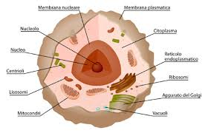
LA VITA DI UNA CELLULA
Nascita (da evento proliferativo), differenziamento, divisione, senescenza , morte (necrosi, apoptosi)
Fenomeni OMEOSTATICI impediscono alla cellule di proliferare e crescere più del necessario
PROLIFERAZIONE
DIFFERENZIAZIONE

Slide 5
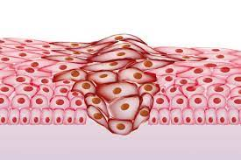
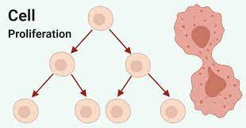
NEOPLASIA = nuovo materiale
Crescita anomala di tessuto, sfuggito al normale controllo di proliferazione e differenziazione cellulare. Finiscono per prevalere sulle cellule che le circondano
Possono originare da diverse cellule in diversa fase di differenziamento e questa conoscenza può aiutare a predirne il comportamento (sensibilità a terapie, ormoni …)

Slide 6

Sono causati da mutazioni genetiche che si accumulano e inducono nella cellula un comportamento alterato (trasformazione)
Cancerogenesi multi-step
Step ereditati
Step accumulati
Step ambientali
  Infezioni (EBV, HBV, HPV)
  Sostanze tossiche (idrocarburi, alchilanti
  Radiazioni
«Trasformazione» = cambio di programma

Slide 7
I geni mutati nei tumori sono importanti per
Crescita cellulare
  Fattori di crescita e loro recettori
  Trasduttori di segnale
Differenziamento
  Fattori di trascrizione
Apoptosi
Controllo dell’integrità del genoma
  Proteine del ciclo cellulare
-> Proliferazione incontrollata
Oncogeni
* Mutazioni possono avvenire in qualsiasi gene, ma solo quelle che conducono ad un vantaggio proliferativo della cellula danno luogo a tumori

Slide 8
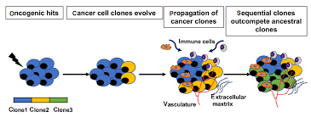
Dalla lesione pretumorale ai tumori maligni
Lesioni preneoplastiche, tumore benigno, tumore in situ, maligno, invasività (distruzione di tessuti, stimolo dell’angiogenesi), metastasi
All’origine, sono monoclonali
Poi diventano ecosistemi eterogenei
Selezione di cellule con nuove mutazioni in grado di
Eludere la sorveglianza da parte del sistema immunitario
Resistere ai farmaci

Slide 9
In base al differenziamento
- Da cellule proliferanti embrionali
TERATOMI da cellule dei foglietti embrionali
AMARTOMI alterata differenziazione embrionale
BLASTOMI da cellule embrionali differenziate, ma ancora proliferanti
- Da cellule proliferanti adulte
ADENOMI da tessuti ghiandolati maturi
EPITELIOMI
CARCINOMI
SARCOMI
I tumori che originano da cellule che proliferano molto hanno più possibilità di accumulare mutazioni

Slide 10
I tumori sono rari nei bambini
1410 concepiti
300 aborti volontari
100 aborti spontanei
10 nati morti
1000 nati vivi
1 anno -9 6 patologia neonatale
2 malformazioni, 1 altre cause
991 vivi a 1 anno
1-4 aa -4 1.5 “incidenti”
1 tumori
0.5 malformazioni, 1 altre cause
986 vivi a 4 anni
4-14 aa -5
2.5 incidente
1.5 tumori
1 altro
981 vivi a 14 anni
14-19 a -8
6 cause violente
1 tumori
1 altro
974 vivi a 19 anni

Slide 11
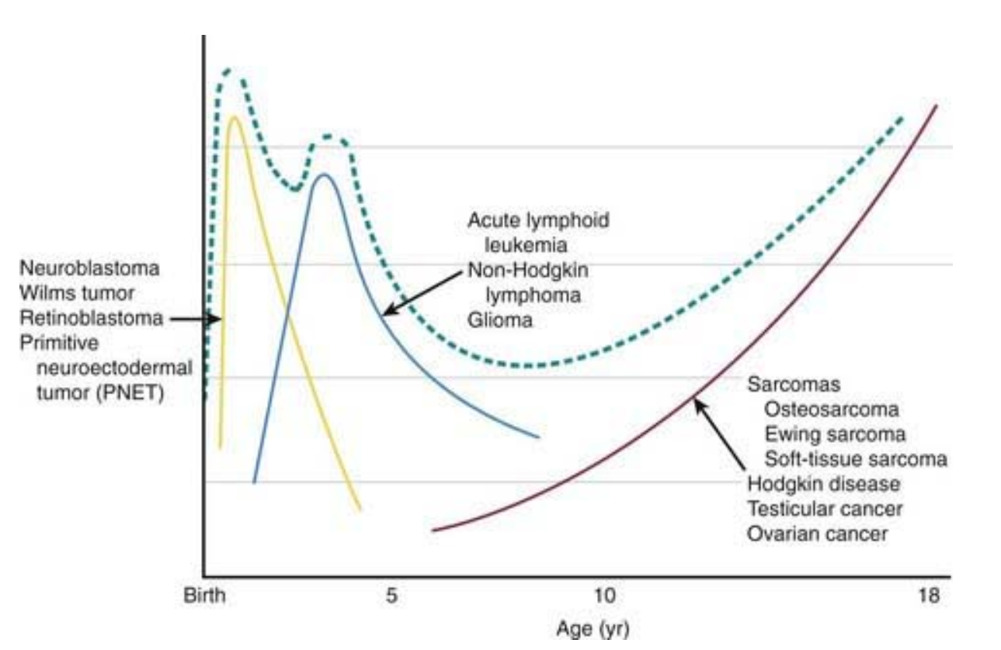

Slide 12
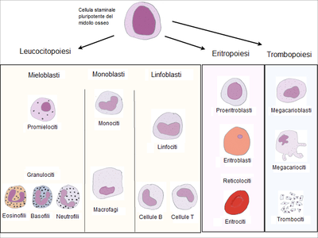
Dalla cellula staminale alle cellule mature:
Un diverso equilibrio tra proliferazione e maturazione
Cellula staminale
proliferante
Leucemie «acute»
Più proliferazione, più rapida evoluzione
Cellule immature: intermedie
Leucemie «croniche»
Cellule mature:
Solo i linfociti conservano capacità di proliferare, ma solo se stimolati
Linfomi
E’ una visione semplificata!

Slide 13
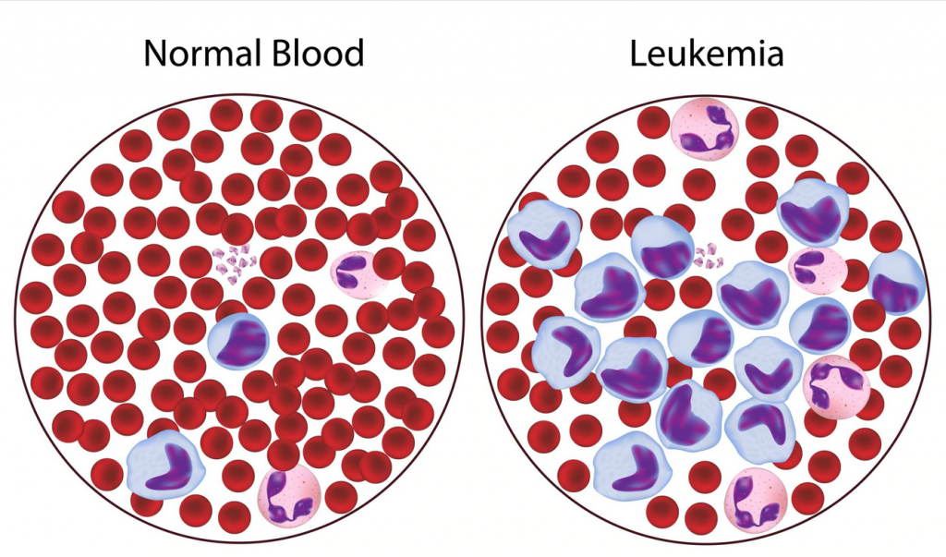
Leucemie linfatiche acute
Cellule immature proliferano in modo incontrollato nel midollo e fuoriescono nel sangue.
Derivate da linfociti B o T
La sintomatologia riflette il grado di infiltrazione del midollo osseo
(anemia, emorragie, dolori ossei, febbre) e la diffusione extramidollare (epatosplenomegalia, adenopatie periferiche e mediastiniche)
Sintomi aspecifici
Durata dei sintomi è breve

Slide 14
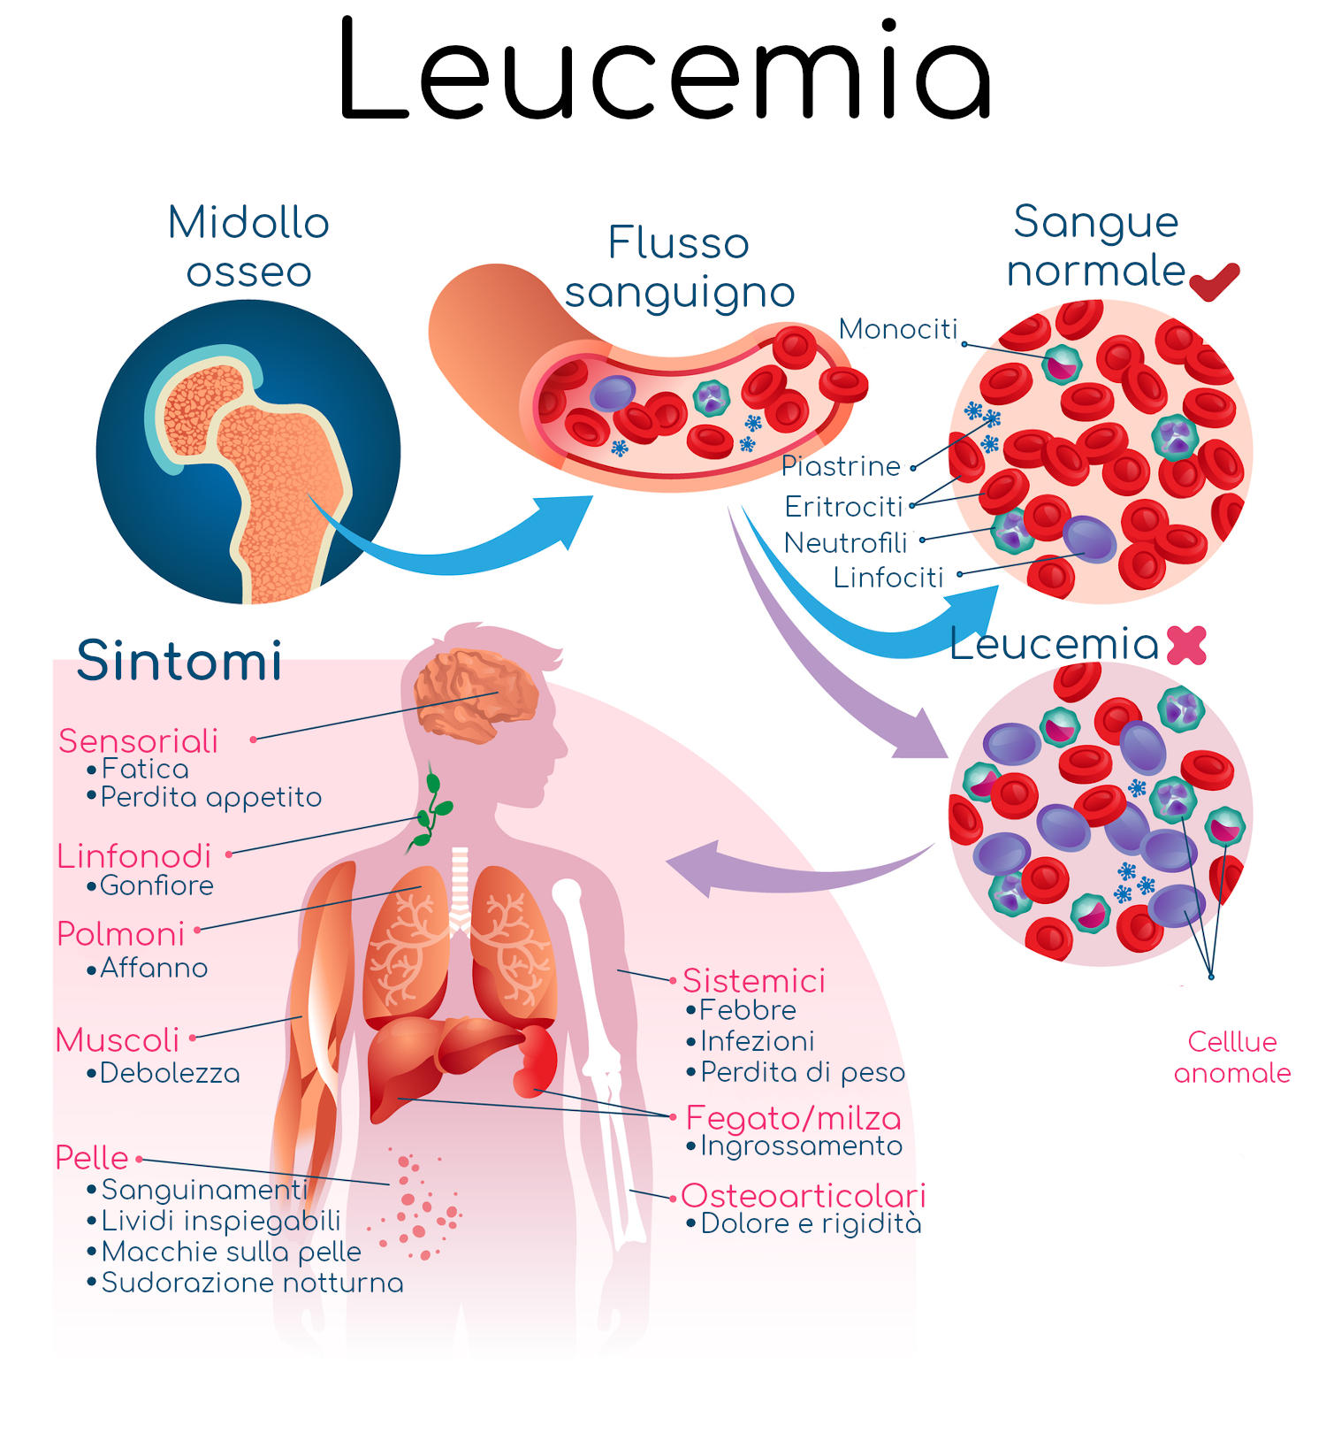

Slide 15
LEUCEMIA LINFATICA ACUTA
Fattori prognostici età, sesso, tipo, anomalie citogenetiche..
Terapia induzione, mantenimento per 2 anni
Profilassi dell’infiltrazione meningea
Evoluzione della terapia

Slide 16
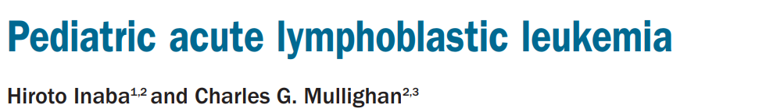
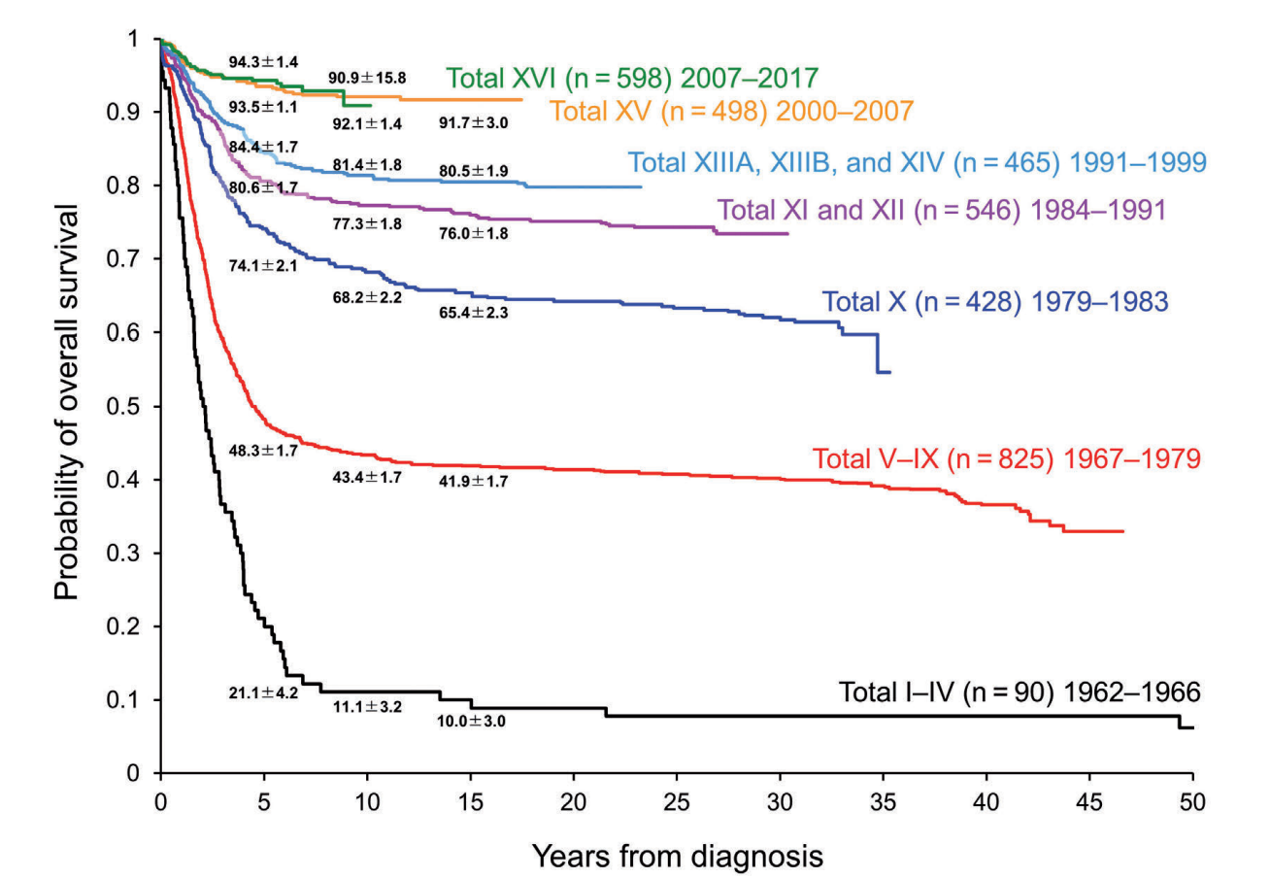
haematologica | 2020
Collaborazione internazionale per valutare protocolli
Intensità terapeutica in funzione della stratificazione del rischio
  Risposta a terapia (emocromo, citometria)
  Malattia residua minima
  Caratteristiche genomiche
Monitoraggio e cura infezione

Slide 17
LINFOMI
HODGKIN
Origina da linfonodi.
Febbre, malessere, mancanza di forze, prurito, perdita di peso, sudorazione
NON HODGKIN
Gruppo eterogeneo. Maggior aggressività e tendenza alla diffusione al midollo osseo e al sistema nervoso centrale

Slide 18
Interessamento mediastinico
  Tosse, febbricola, dispnea ingravescente, versamento pleurico, sindrome della vena cava superiore
Interessamento addominale
  Dolori addominali, vomito, massa addominale, quadro di addome acuto
Interessamento linfonodale
  Linfoadenopatia laterocervicale, più raramente ascellare o inguinale

Slide 19
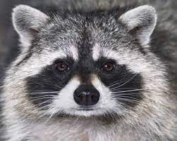
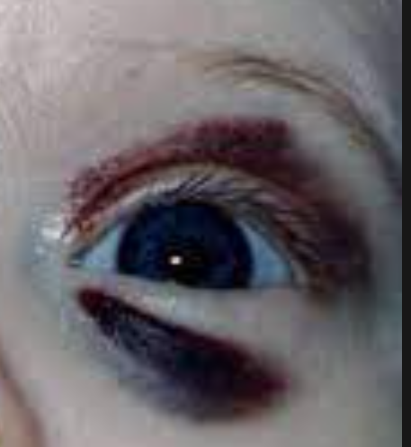
NEUROBLASTOMA
Tumore solido maligno che origina da NEUROBLSTI, precursori delle cellule nervose del sistema simpatico presenti in molte parti del corpo, collo, torace, addome, surrene, pelvi.
2/3 dei pazienti hanno meno di 5 anni, spesso presente dalla nascita.
Sintomi da
Compressione
Dolore osseo
Sintomi disautonomici e febbre
Localizzazione orbitale: Proptosi, ecchimosi, tumefazione periorbitale
Localizzazione cervicale: ptosi, miosi e anidrosi monolaterale
Localizzazione intracranica (rara): segni di ipertensione endocranica
Sindrome PARANEOPLASTICA
Ospomioclono, mioclono, atassia, diarrea

Slide 20
NEFROBLASTOMA
Tumore embrionale del rene
Massa addominale non dolente, ma dolore addominale
Possono essere presente febbre ed ematuria
Perdita di appetito
Possono essere presenti segni di altre condizioni genetiche associate:
Emi-Ipertrofia, anidria, ipospadia

Slide 21
SARCOMI DEI TESSUTI MOLLI E DELL’OSSO
Tumori maligni dei tessuti connettivi: muscoli, ossa, pareti dei vasi sanguigni, tessuto adiposo
Attenzione al dolore osseo specialmente se notturno e localizzato

Slide 22
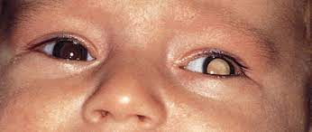
RETINOBLASTOMA
Tumore maligno: incidenza 1/15000-20000 nati (3-4% di tutti i tumori maligni ped).
Leucocoria
In un occhio o in entrambi
Tumore su base genetica per mutazione di un gene onco-protettore (RB1)
Alla nascita una copia è ereditata
Se in un precursore delle cellule retiniche (retinoblasto) si verifica una mutazione (o una perdita) nel secondo allele sano, si sviluppa il tumore
Per questo è un tumore età specifico

Slide 23
40% dei RB associati ad una mutazione germline, nella maggior parte de novo
il rischio di ricorrenza nei figli di genitori affetti da RB è del 45%
maggior rischio di tumori maligni secondari
possibilità di diagnosi prenatale
bambini a rischio fundus ogni 2-3 mesi per 2 anni, poi ogni 4-6 mesi

Slide 24
TUMORI CEREBRALI
Tumori che si sviluppano nel sistema nervoso centrale
Tumori invasivi anche quando sono caratterizzati da bassa malignità
Eterogenei
Spesso con metastasi (anche seguendo circolazione del liquor)
Quasi 1/5 dei tumori pediatrici
PRIMARI: originano nel cervello
METASTATICI: originano altrove

Slide 25
TIPO | CARATTERISTICHE
MEDULLOBLASTOMA | 3-6 aa, origine embrionaria. Maligno. Più frequente nei maschi.
ASTROCITOMA | Massima incidenza nella seconda decade. Bassa malignità. Di solito in cervelletto o sostanza bianca degli emisferi in regione fronto-temporale, più nei maschi.
EPENDIMOMA | Raro, quasi solo infantile

Slide 26
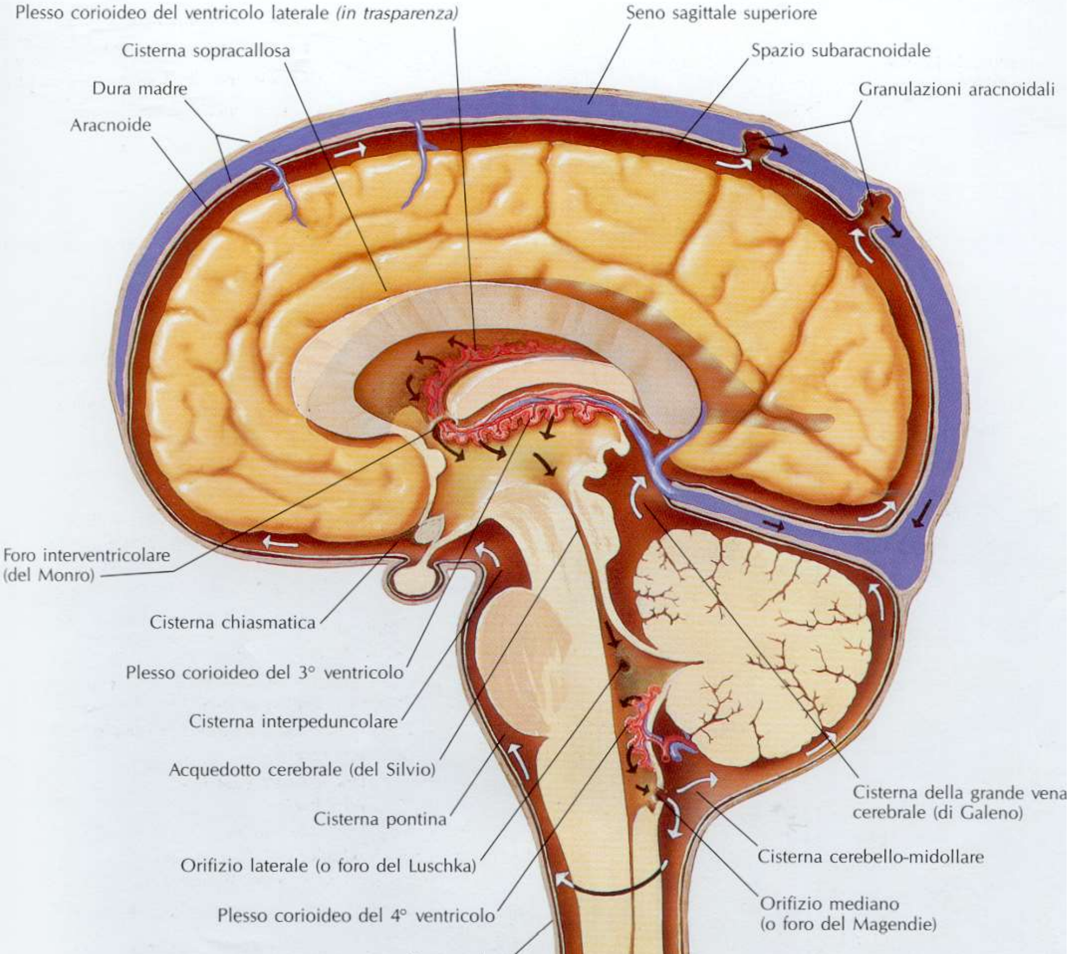
LOCALIZZAZIONE
SOPRA-TENTORIALE
Motilità, sensibilità, funzioni cognitive, memoria, organizzazione spaziale e temporale
Epilessia, segni focali, cefalea, stenia, alterazioni sonno
SOTTOTENTORIALE
Vomito mattutino, cefalea, perdita dell’equilibrio

Slide 27
TUMORE | SINTOMI | SEGNI
Leucemia | Stanchezza, pallore, dolore osteoarticolare, febbre, ecchimosi, mal di testa, convulsioni, dolore addominale, diarrea | Anemia, neutropenia, piastrinopenia, linfadenopatia, epatosplenomegalia, petecchie, insufficienza renale
T. Cervello | Convulsioni, disturbi visivi, disturbi motori di lato Atassia, disturbi del respiro Cefalea, vomito, diplopia, debolezza, perdita di tappe motorie | Segni motori superiori, Disturbi dei nervi cranici Diabete insipido Papilledema, ipertensione Ipertensione endocranica
Linfoma NH | Sopradiaframmatico Dispnea, tosse, linfadenopatia Sottodiaframmatico Ostruzione, distensione addominale | Massa Ittero Linfadenopatia Epatosplenoemagalia
Linfoma H | Febbre, perdita peso, prurito | Linfadenopatia
Neuroblastoma | Noduli cutanei, occhi di procione, nistagmo. Diarrea, sintomi compressivi spinali | Ipertensione, massa, epatosplenomegalia,
Rabdomiosarcoma | Dipende dal sito
Nefroblastoma | Distensione addominale, ematuria senza dolore | Massa, ipertensione, anomalie congenite
Sarcoma di Ewing | Tumefazione dolorosa di osso e tessuti molli e febbre | Fratture patologiche
Osteosarcoma | Tumegazione dolorosa dell’osso | Fratture patologiche

Slide 28
Il percorso di cura oncologico
EQUIPE
MEDICI oncologo, chirurgo, radioterapista, radiologo, farmacologo
endocrinologo, nutrizionista, neuropsichiatra
ALTRI psicologo, pedagogista, assistente sociale, fisioterapista,
psicomotricista, logopedista, educatore, volontari
BIOLOGI laboratorio di immunologia, genetica, farmacologia
Protocolli di cura condivisi, basati su evidenza e rivisti periodicamente
in base a valutazione dei risultati, di nuove conoscenze e del risultato di sperimentazioni cliniche

Slide 29
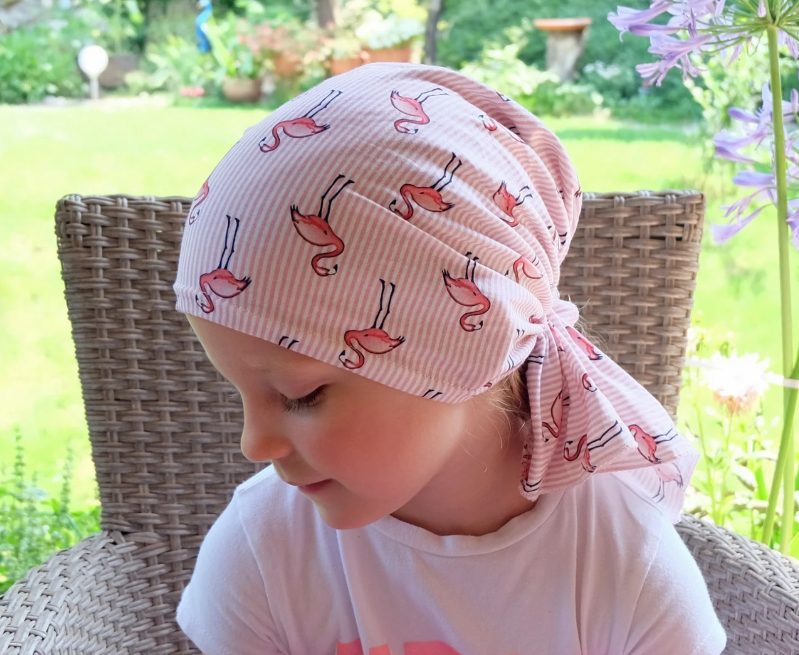
CHIRURGIA: Nei tumori solidi per asportare la massa o ridurne il volume
RADIOTERAPIA: Le radiazioni distruggono cellule altamente proliferanti, per cui alcuni tumori sono molto sensibili, ma danneggiano anche cellule normali
CHEMIOTERAPIA: Come la radioterapia, agisce su tutte le cellule proliferanti (non solo il tumore, ma i follicoli piliferi, il midollo osseo, gli epiteli digestivi)
EVENTI AVVERSI: perdita dei peli, globuli bianchi e rossi, piastrine, nausea, vomito, mucositi, ulcere, cheratiti, disfuzione di fegato e rene
NUOVE TERAPIE DI PRECISIONE
Colpiscono bersagli iper-attivi nelle cellule tumorali. Meno eventi avversi
TERAPIE DI SUPPORTO
Derivazione ventricolare per scaricare il liquor iperteso

Slide 30
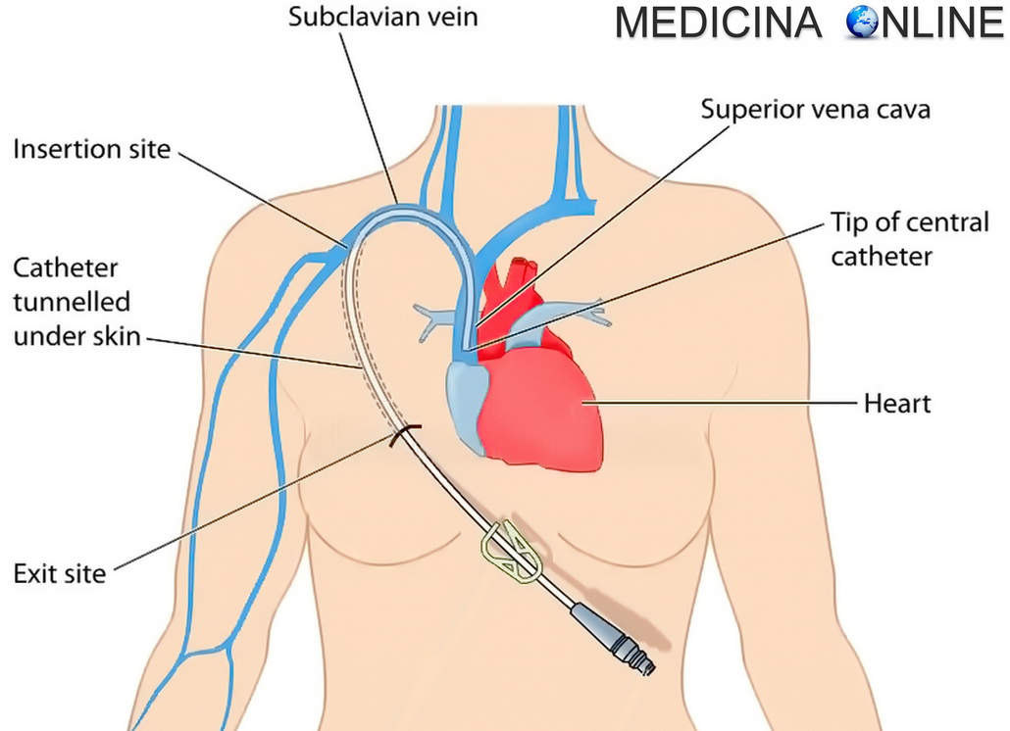
CHEMIOTERAPIA
Ogni serie di dosi viene detto CICLO
La durata del trattamento varia da poche settimane a 2 anni
Richiedono di solito il posizionamento di un catetere venoso centrale
Anche farmaci per altre vie:
Orale, intramuscolare, intrarachidea

Slide 31
FOLLOW UP E RIABILITAZIONE
Monitorare il rischio di rcadute a distanza di tempo
Valutazione dello stato di salute almeno fino alla maggior età
LA MALATTIA E LE CURE INTERVENGONO SU STRUTTURE NERVOSE E FUNZIONI IN FASE DI MATURAZIONE
Possibili alterazioni dello sviluppo motorio, sensoriale, cognitivo, affettivo e comportamentale
Disabilità neurologica: riduzione reversibile della forza muscolare di solito reversibile da chemioterapia;
danni acuti, subacuti e cronici da radioterapia.
Problemi specifici in caso di tumori del SNC e tumori osteo-scheletrici

Slide 32

Disagio e il dolore causati dalla malattia e dalle cure
sconvolgimenti della quotidianità
lo sgomento degli adulti conseguente alla diagnosi
- paralisi della comunicazione tra il bambino e le persone che lo circondano
- Tabù della malattia
Conoscere i vissuti del bambino malato di tumore e le strategie di una relazione sincera ma rassicurante.

Slide 33
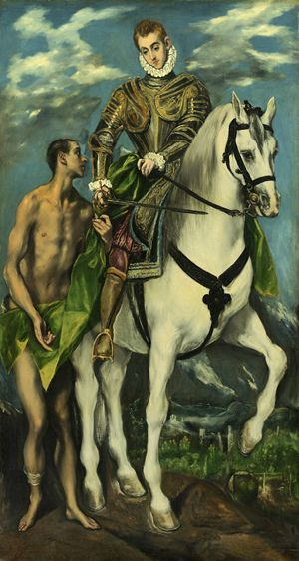
CURE PALLIATIVE

Slide 34
Che cosa sono
Quali bambini
Quanti bambini
Quali problemi

Slide 35

attiva presa in carico globale del corpo, della mente e dello spirito del bambino e supporto attivo alla sua famiglia
Garantire la QUALITA’ DI VITA del piccolo paziente e della sua famiglia
Non sono le cure della terminalità ma prevedono l’assistenza precoce alla inguaribilità, già al momento della diagnosi

Slide 36
mettono al centro dell’attenzione la PERSONA e non la malattia
hanno come punto di partenza i BISOGNI fisici, psicologici, sociali, spirituali
tutta la FAMIGLIA diventa il destinatario della cura
le cure non sono solo di tipo medico-infermieristico
il DOMICILIO è il luogo ideale di cura
prevedono un grande lavoro in RETE

Slide 37

Quali bambini ?
Alta
complessità
di bisogni
Presenza di
una malattia
inguaribile

Slide 38
“Inguaribilità”
indisponibilità attuale di terapia in grado di portare il bambino alla guarigione
Malattie rare congenite spesso con coinvolgimento neuromuscolare, tumori gravi ed evolutivi (in seguito a fallimento terapeutico)

Slide 39
Bambini con
Patologie per le quali esiste un trattamento specifico, quando questo fallisce (Es. neoplasie, insufficienza d’organo irreversibile)
Patologie in cui la morte precoce è inevitabile, ma cure appropriate possono prolungare ed assicurare un’accettabile qualità di vita (Es. fibrosi cistica)
Bambini con patologie progressive, per le quali l’unico trattamento può essere palliativo, anche per molti anni (Es. malattie degenerative neurologiche e metaboliche, patologie cromosomiche e geniche)
Bambini con patologie irreversibili ma non progressive, che causano disabilità severa, e morte prematura (Es. paralisi cerebrale severa, disabilità per sequele di danni cerebrali e/o midollari).
The Association for Children with Life-limiting and Terminal Illness e il Royal College of Paediatrics and Child Health 2004

Slide 40
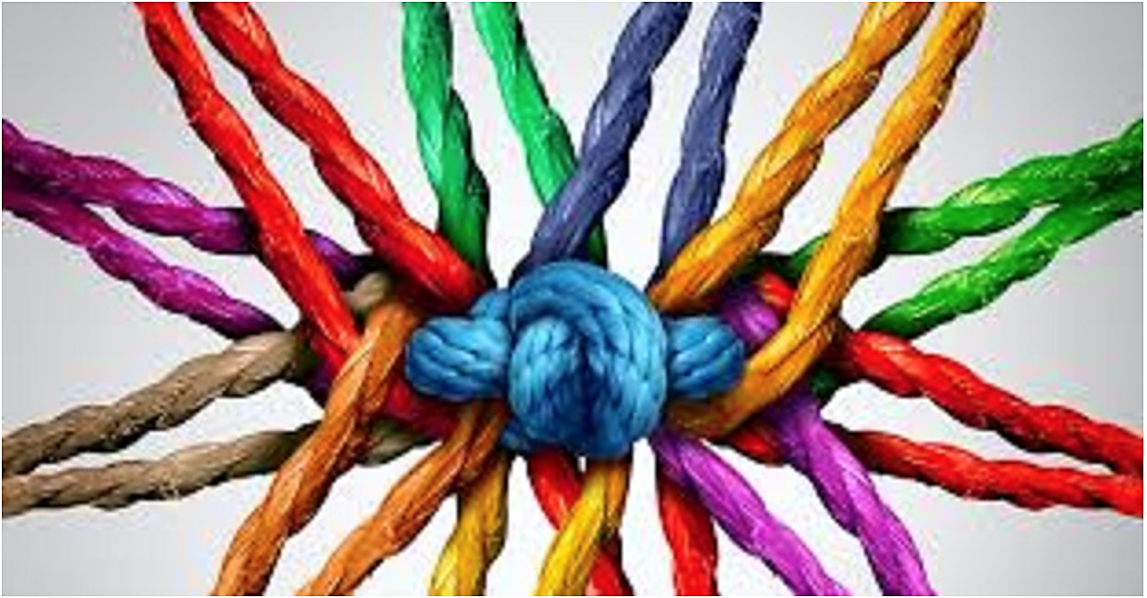
Alta complessità di bisogni
clinici
sociali
psicologici
Bambino e famiglia
organizzativi
spirituali
etici

Slide 41
Neonato
Lattante
Bambino
Adolescente
-crescita
-nutrizionali
-respiratori
-crescita
-nutrizionali
-respiratori
-rientro al lavoro
-altri figli
-crescita
-nutrizionali
-respiratori
-rientro al lavoro
-altri figli
-scuola
-attività ricreative
-crescita
-nutrizionali
-respiratori
-rientro al lavoro
-altri figli
-scuola
-attività ricreative
-amici/socializzazione
Problemi
-sanitari
-famiglia allargata
-fratelli
- sanitari
-famiglia allargata
-fratelli
-insegnanti
-allenatori/istruttori
-sanitari
-famiglia allargata
-fratelli
-insegnanti
-allenatori/istruttori
- sanitari
Attori oltre a bambino e genitori
Courtesy by dott.ssa C.Agosto

Slide 42
“ILLNESS (LIFE) JOURNEY”
Presa in carico
Percorso di cura
(mesi, anni)
Dimissione
Sospetto
Iniziale
Diagnosi
malattia
Diagnosi
terminalità
Morte
Progressione della malattia e dei sintomi
Effetti psicologici, sociali, educativi, spirituali,..sulla qualità di vita
Impatto sulla famiglia (lavoro,risorse economiche, relazioni, fratelli)
Utilizzo di farmaci e presidi medici, ospedale, ambulatorio, domicilio, hospice
Da Oxford Textbook of Palliative Care for Children, 2012

Slide 43
Quanti bambini

Slide 44
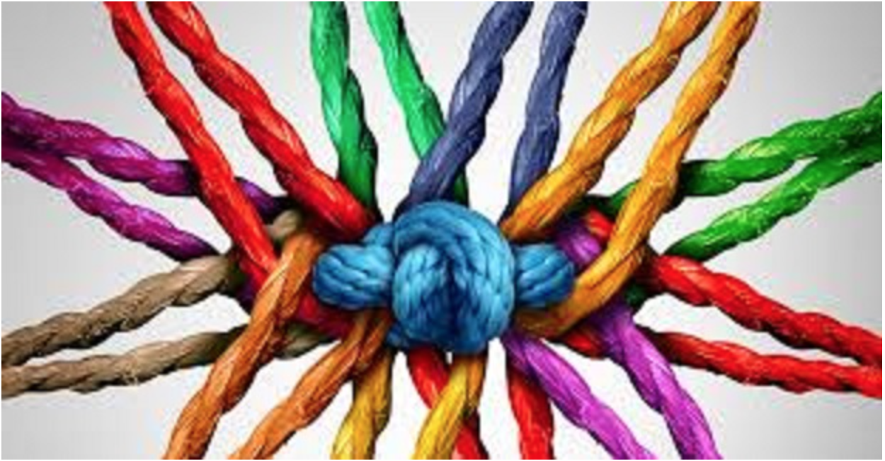
COMPLESSITA’ IN CPP: ASSISTENZA E ORGANIZZAZIONE
La presa in carico del bambino con bisogni ad alta complessità assistenziale genera a sua volta una alta complessità organizzativa
Servizi sociali
Scuola
PLS-MMG
Volontariato
Rete familiare
Distretto
Equipe di CPP
Privato/
convenzionato
Pediatria locale
112
Specialista/i di malattia

Slide 45
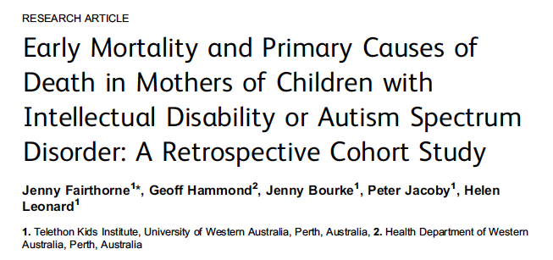
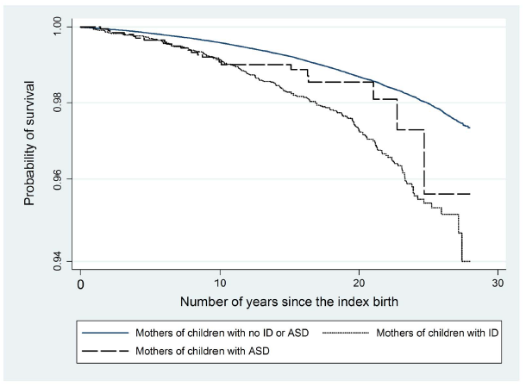
Odds ratio
Tumori 1.42
Patologie cardiovascolari 2.52
Incidenti 1.75

Slide 46


Complessità
Personalizzazione

Slide 47
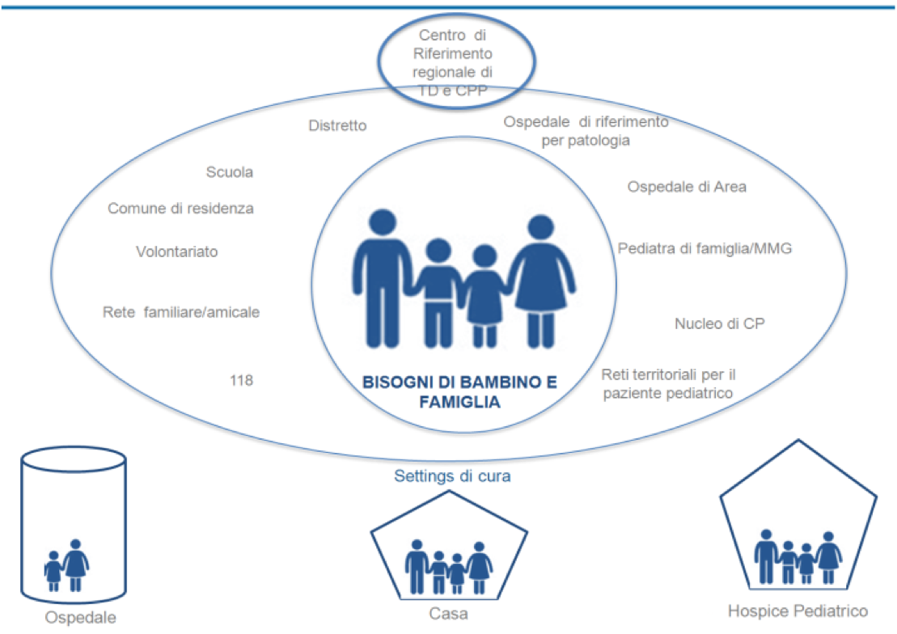
Equipe multidisciplinare, multispecialistica

Slide 48
Vivere la vita che si ha a disposizione

